Slide 1
Windows
インストール
Hands-on Part A

Slide 2
Windows版のGitのインストール
＃1 Linux用のWindowsサブシステム（WSL）をインストールする
＃2 WSLを構成する
＃3 Gitを構成する
Ubuntu 18.04 LTS
github.com/hangxingliu/wslgit
git clone git@github.com:user/a.git
Notes:
https://git-scm.com/book/en/v2/Customizing-Git-Git-Configuration
https://git-scm.com/book/en/v2/Getting-Started-First-Time-Git-Setup

Slide 3
WSLに必要な環境
Start button
> Settings
> Update & Security
> Windows Update
必ずWindows OSを更新してください
Windows 10 Version 1709（OS build 16299）以降である必要があります。

Slide 4
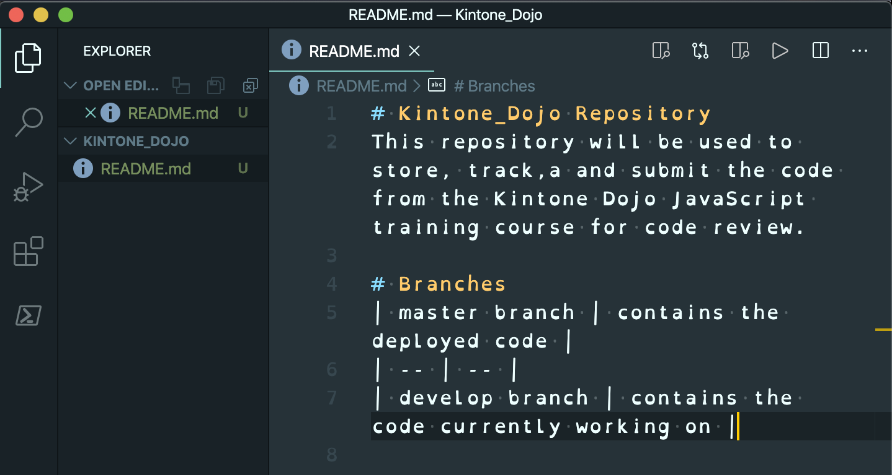
README.mdファイルの追加
$ touch README.md
$ code .
README.mdファイルを作成します
VS Codeでkintone_dojoディレクトリを開きます
codeコマンドの設定については付録を参照してください
README.mdファイルにリポジトリの説明を追加します。

Slide 5
インストール Windows Subsystem for Linux (WSL)
Enable-WindowsOptionalFeature -Online -FeatureName Microsoft-Windows-Subsystem-Linux
「Linux用Windowsサブシステム」オプション機能を有効にする
管理者としてPowerShellを開き、コマンドを実行します
Open PowerShell as Administrator
プロンプトが表示されたらコンピュータを再起動します。

Slide 6
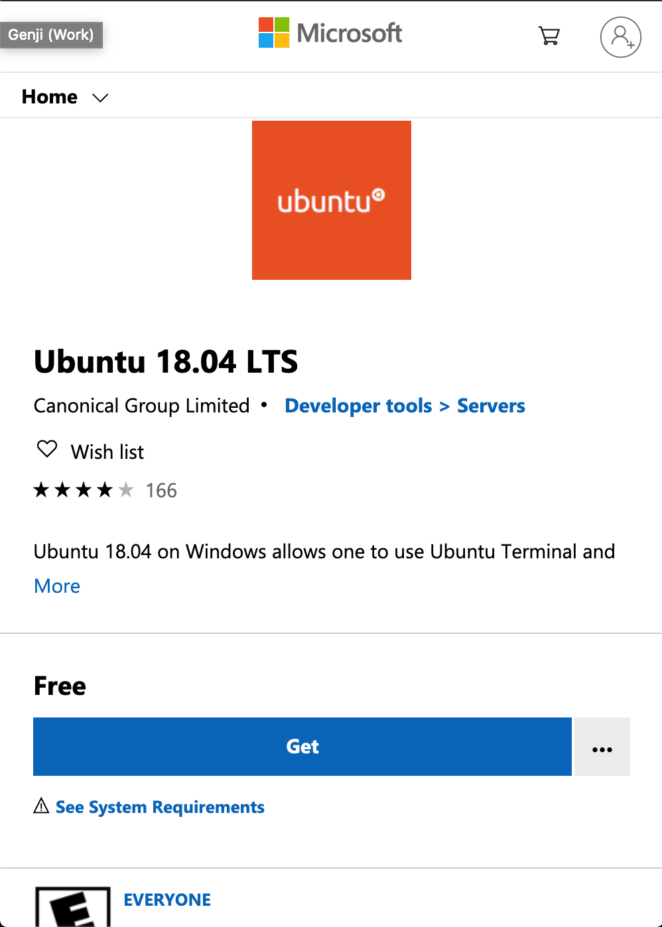
インストール Windows Subsystem for Linux (WSL)
選択したLinuxディストリビューションをインストールする
Microsoft Storeからダウンロードしてインストールします（以下を参照）
Ubuntu 18.04 LTS
microsoft.com/store/apps/9N9TNGVNDL3Q
https://docs.microsoft.com/ja-jp/windows/wsl/install-win10

Slide 7
WSLの初期化
, this may take a few minutes...
Please create a default UNIX user account. The username does not need to match your Windows username.
For more information visit: https://aka.ms/wslusers
Enter new UNIX username: panda
Enter new UNIX password:
Retype new UNIX password:
passwd: password updated successfully
Installation successful!
To run a command as administrator (user "root"), use "sudo <command>".
See "man sudo_root" for details.
ディストリビューションを起動します（Ubuntu 18.04）
Microsoft Storeアプリのlaunchボタンをクリックします
新しいLinuxユーザーアカウントの設定
このユーザーアカウントはWindowsユーザー名に影響しません
sudoコマンドを実行するときにこの設定されたパスワードが必要です

Slide 8
Gitをインストールする
ディストリビューションのパッケージを更新してアップグレードする
「続行しますか？[Y / n]」と尋ねられたら、Yを入力します。
gitをインストールする
sudo apt update && sudo apt upgrade
sudo apt install git

Slide 9
WSLを構成する
wslgitリポジトリをダウンロードする
wslgit はgitのすべてのリクエストをWSLに転送するツール
wslgitフォルダー内に移動
wslgit.shファイルを /usr/binのWSL実行可能ファイルの場所に移動します
ホームフォルダーに戻る
$ git clone https://github.com/hangxingliu/wslgit
$ cd wslgit/
$ sudo mv wslgit.sh /usr/bin/wslgit.sh
$ cd

Slide 10
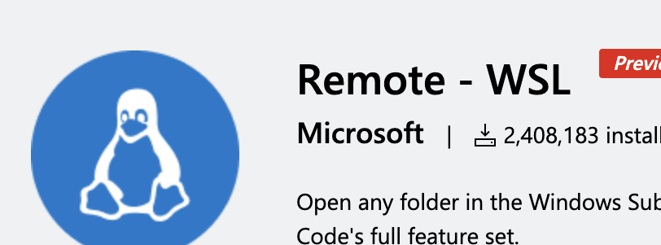
WSL - VS Code
Remote - WSL VS Code Extensionをダウンロード
https://marketplace.visualstudio.com/items?itemName=ms-vscode-remote.remote-wsl
VSコード設定に移動して、git.pathオブジェクトを変更します。
{
"git.path": "C:\Users\Please\AppData\Local\Packages\CanonicalGroupLimited.Ubuntu18.04onWindows_79rhkp1fndgsc\LocalState\rootfs\home\panda\wslgit\git.bat"
}

Slide 11
Ubuntuの日本語版
sudo apt -y install language-pack-ja
sudo update-locale LANG=ja_JP.UTF8
sudo apt -y install manpages-ja manpages-ja-dev
日本語パックをインストールする
現地の言語を日本語に設定する
Ubuntuを再起動します
日本語のマニュアルをインストールする
Notes:
https://qiita.com/asazuke/items/f8eff69bce0bee083fcf#writing_hand_tone2wsl%E7%92%B0%E5%A2%83%E6%A7%8B%E7%AF%89%E5%80%8B%E4%BA%BA%E7%9A%84%E3%83%A1%E3%83%A2writing_hand_tone2

Slide 12
Git + GitHub設定
$ ssh-keygen
Generating public/private rsa key pair.
Enter file in which to save the key (/home/user/.ssh/id_rsa):
Created directory '/home/user/.ssh'.
Enter passphrase (empty for no passphrase):
Enter same passphrase again:
Your identification has been saved in /home/user/.ssh/id_rsa.
Your public key has been saved in /home/user/.ssh/id_rsa.pub.
…
SSHキーを生成する
GitHubとのリンクが必要です
質問は空白のままにして、そのまま入力してください

Slide 13
Git + GitHub 設定
キーをクリップボードにコピーします
これは、GitHub.comの設定ページに貼り付ける必要があります。
cat ~/.ssh/id_rsa.pub | clip.exe

Slide 14
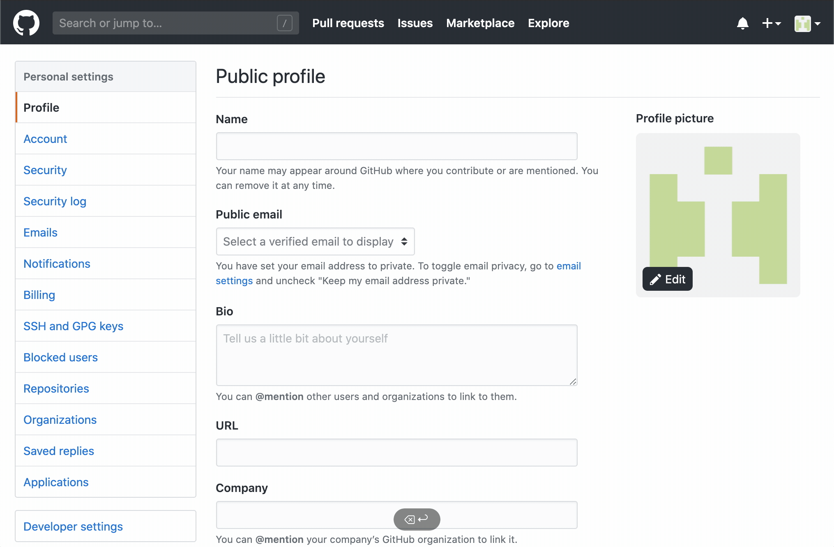
Git + GitHub 設定
GitHub.com/settings
> SSH and GPG Keys
> New SSH key ボタン
タイトルにWindows WSLと入力します.
公開キー (public key) を貼り付けます
> Add SSH keyボタン

Slide 15
設定を確認
次のコマンドで設定を確認します
$ ssh -T git@github.com
The authenticity of host 'github.com (13.114.40.48)' can't be established.
RSA key fingerprint is SHA256:xxx.
Are you sure you want to continue connecting (yes/no)? yes
Warning: Permanently added 'github.com,13.114.40.48' (RSA) to the list of known hosts.
Hi ahandsel! You've successfully authenticated, but GitHub does not provide shell access.

Slide 16
VS Code + Explorer
現在のLinuxフォルダーからエクスプローラーを開くには、次のように入力します。
現在のLinuxフォルダーからVS Code を開くには、次のように入力します。
explorer.exe .
code .
Notes:
https://docs.microsoft.com/en-us/windows/wsl/initialize-distro
https://docs.microsoft.com/ja-jp/windows/wsl/initialize-distro

Slide 17
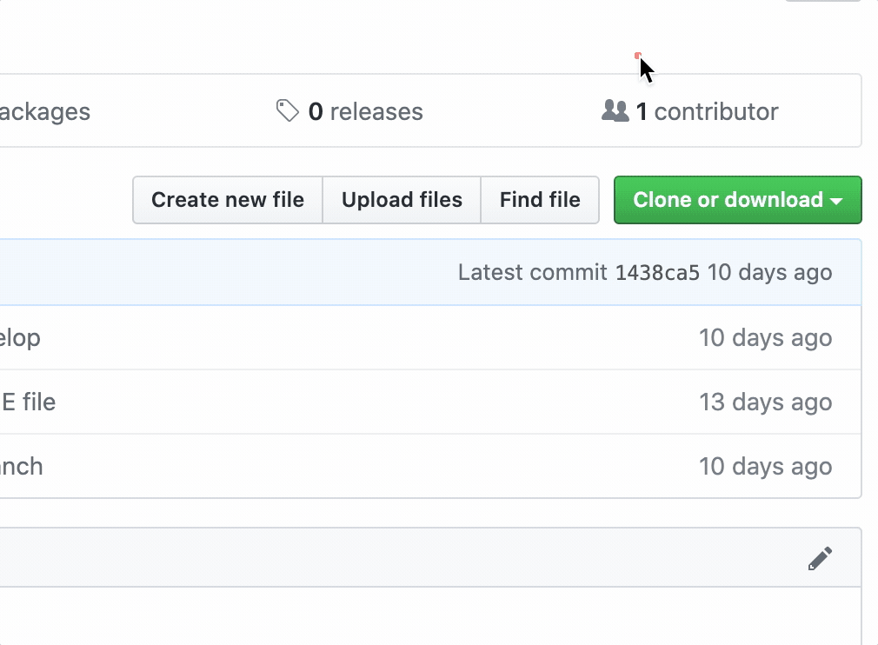
Windows + WLS と GitHub
HTTPSを使用する代わりに→ SSHを使用
git clone https://github.com/.../a.git
git clone git@github.com:.../a.git

